Slide 1
CHỦ ĐỀ 9
CHU VI, DIỆN TÍCH MỘT SỐ HÌNH PHẲNG
BÀI 50
Chu vi hình tam giác, hình tứ giác, hình chữ nhật, hình vuông
Tiết 1
TRANG 20

Slide 2

Chu vi hình tam giác, hình tứ giác
Mình dùng sợi
dây đồng uốn thành hình tam giác này.
Chiều dài sợi dây là chu vi hình tam giác.

Slide 3
a)
A
Tổng độ dài ba cạnh của hình tam giác ABC là:
2 cm + 4 cm + 3 cm = 9 cm.
2 cm + 4 cm + 3 cm = 9 cm.
2cm
3cm
Ta nói: Chu vi của hình tam giác ABC là 9 cm.
B
C
4cm
b)
N
Tổng độ dài bốn cạnh của hình tứ giác MNPQ là:
3 cm
3 cm + 4 cm + 5 cm + 2 cm = 14 cm.
4 cm
3 cm + 4 cm + 5 cm + 2 cm = 14 cm.
M
2 cm
Ta nói: Chu vi của tứ giác MNPQ là 14cm.
Q
P
5 cm
Tổng độ dài các cạnh của hình tam giác, hình tứ giác là chu vi của hình đó.

Slide 4

N
A
M
B
C
Q
P
Tổng độ dài các cạnh của hình tam giác, hình tứ giác là chu vi của hình đó.

Slide 5
1
Tính chu vi hình tam giác có độ dài các cạnh là:
a) 7cm, 10cm và 14cm
Mẫu: Bài giải
Chu vi hình tam giác là:
7 + 10 + 14 = 31 (cm)
Đáp số: 31 cm
b) 20dm, 30dm và 40dm
c) 15dm, 20dm và 15dm

Slide 6
b) 20 dm, 30 dm và 40 dm
c) 15 dm, 20 dm và 15 dm
Bài giải
Bài giải
Chu vi hình tam giác là:
Chu vi hình tam giác là:
20 + 30 + 40 = 90 (dm)
15 + 20 + 15 = 50 (dm)
Đáp số: 90 dm.
Đáp số: 50 dm.

Slide 7
2
Tính chu vi hình tứ giác có độ dài các cạnh là:
a) 3dm, 4dm, 5dm và 6dm
b) 10cm, 15cm, 10cm và 15cm
a) Bài giải
b) Bài giải
Chu vi hình tứ giác là:
Chu vi hình tứ giác là:
3 + 4 + 5 + 6 = 18 (dm)
Đáp số: 18 dm
10 + 15 + 10 + 15 = 50 (cm)
Đáp số: 50 cm

Slide 8
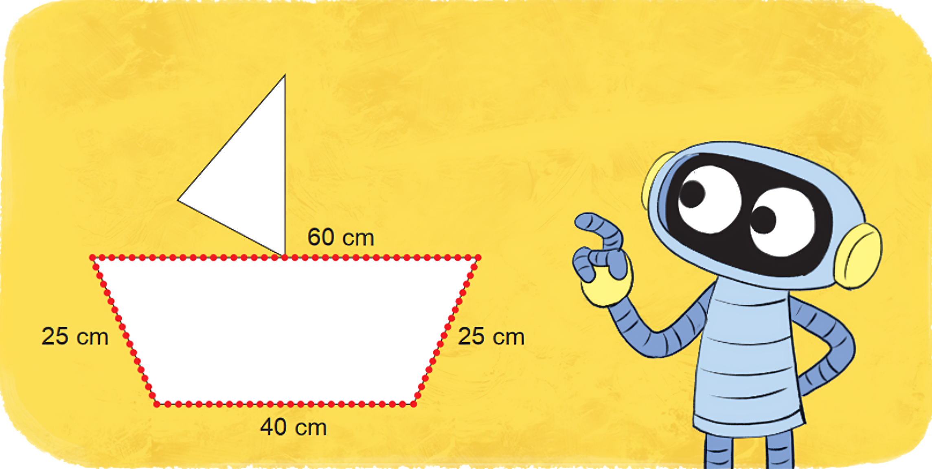
3
Rô-bốt dùng đèn nháy để trang trí thuyền như hình vẽ. Hỏi chiều dài đoạn dây đèn nháy là bao nhiêu xăng-ti-mét?

Slide 9
Bài giải
Chiều dài đoạn dây đèn nháy là:
25 + 60 + 25 + 40 = 150 (cm)
Đáp số: 150cm.

